Slide 1
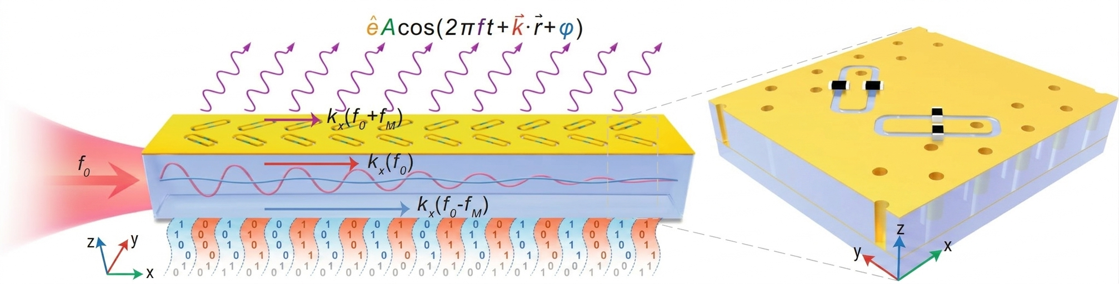
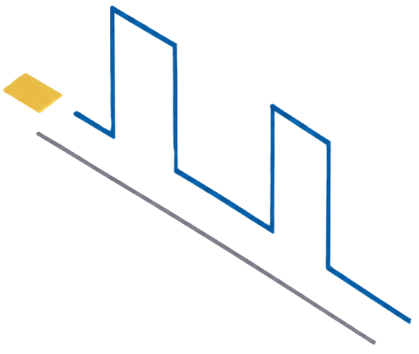
电磁波辐射：
PIN二极管
SIW通孔
相干叠加
狭缝开槽
信号输入
SIW波导
控制信号

